Slide 1
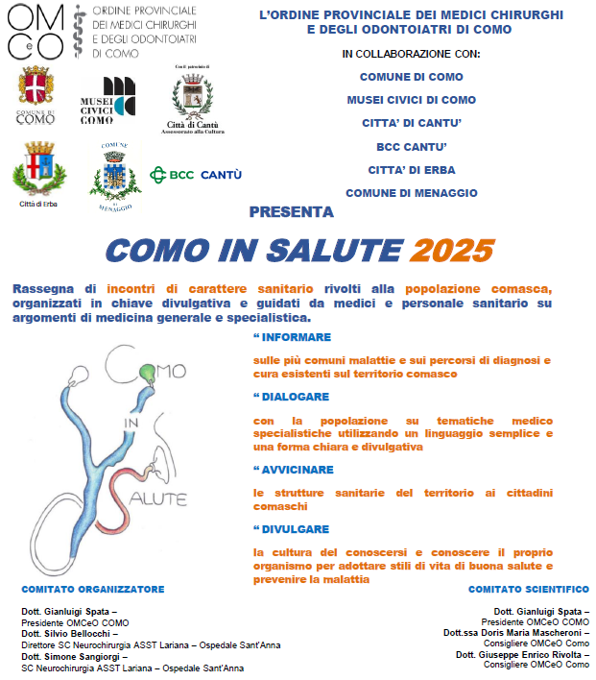
EREDITARIETÀ NEI TUMORI
Relatori:
Monica Giordano – Medico Oncologo
Anna Sajeva – Medico Genetista
Giovanni Scognamiglio – Medico Oncologo
Moderatore:
Doris Maria Mascheroni – Medico Oncologo

Slide 2
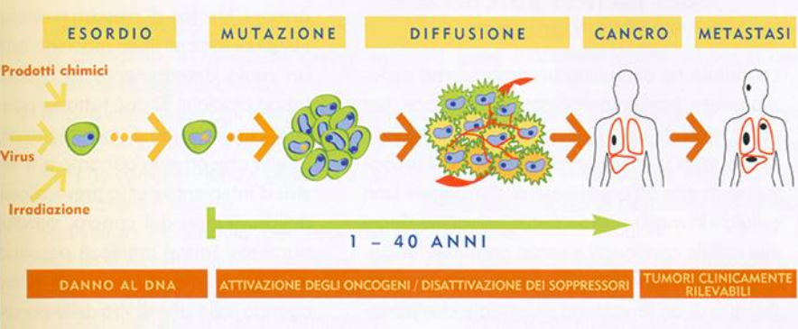
Il cancro è una malattia causata dall'accumulo di anomalie genetiche (mutazioni ed alterazioni cromosomiche) e di modificazioni epigenetiche a carico di geni che controllano proliferazione, differenziamento, morte cellulare e integrità del patrimonio genetico.
+ mut
+ mut
+ mut
+ mut
+ mut
+ mut
+ mut
+ mut
Cellula
normale
Cellula
“iniziata”

Slide 4
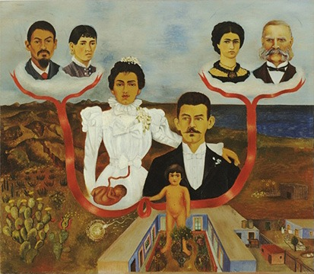
FAMILIARITÀ ed EREDITARIETÀ:
due concetti distinti
Familiarità = La tendenza di alcune malattie ad aggregarsi in determinati nuclei familiari, come ad esempio il diabete, l’ipertensione e anche i tumori. Tale familiarità è associata sia a fattori ambientali, comportamenti e stili di vita (condivisi dai familiari) che a fattori genetici (in buona parte sconosciuti).
Ereditarietà = Il rischio di incidenza di una malattia è direttamente collegato alla presenza di uno specifico «difetto» genetico che può essere trasmesso alle generazioni successive (ma anche non essere trasmesso!).
I tumori “ereditari” rappresentano una bassa percentuale di tutte le neoplasie diagnosticate.
Notes:
“I miei nonni, i miei genitori ed io” Frida Khalo, 1936

Slide 6
EPIDEMIOLOGIA GENETICA DEL TUMORE DEL COLON-RETTO

Slide 7
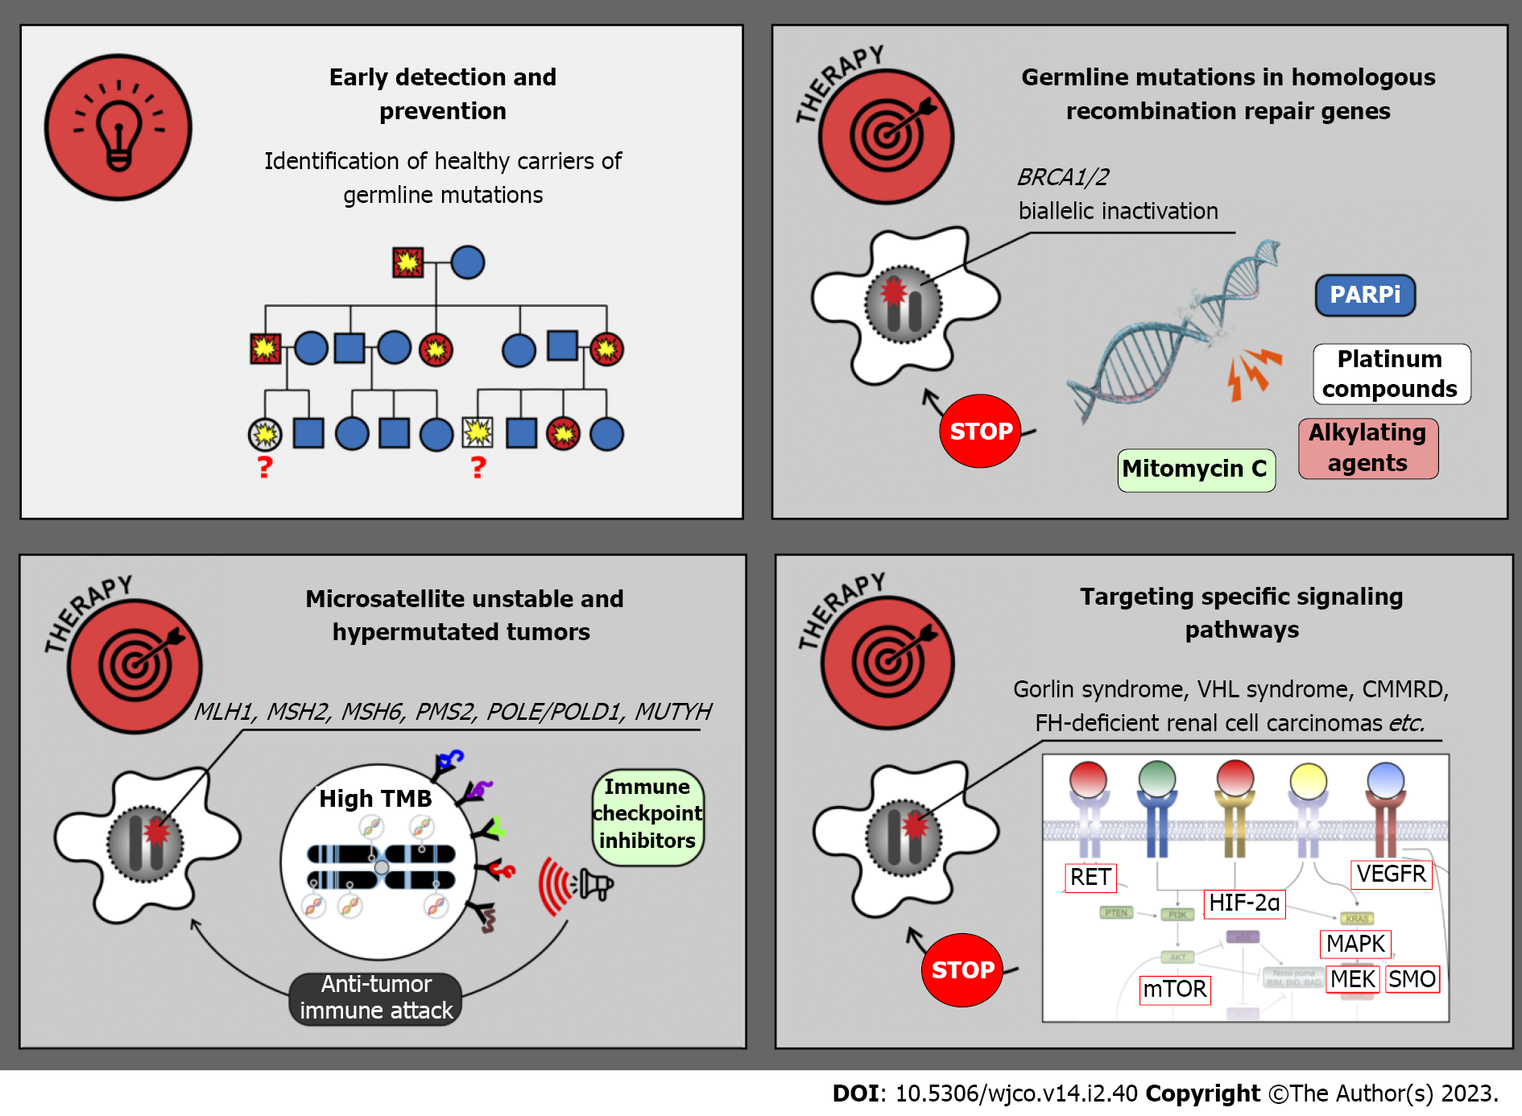
PERCHÉ IDENTIFICARLE?
TERAPIE PERSONALIZZATE: il trattamento può essere diverso rispetto a quello di un tumore sporadico.
PREVENZIONE PERSONALIZZATA: la sorveglianza è diversa!
TEST A CASCATA NEI FAMILIARI : identificare i familiari sani ma “ad alto rischio” oncologico permette loro di accedere a un ambulatorio dedicato e a un percorso di presa in carico specifico.
World J Clin Oncol. Feb 24, 2023; 14(2): 40-68

Slide 8
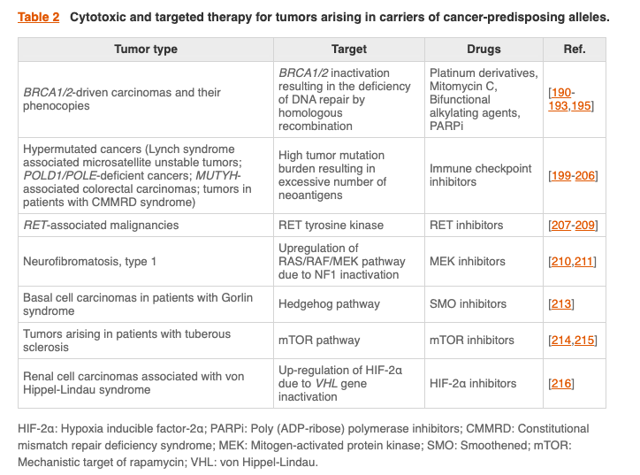

TERAPIE DI PRECISIONE
World J Clin Oncol. Feb 24, 2023; 14(2): 40-68

Slide 9
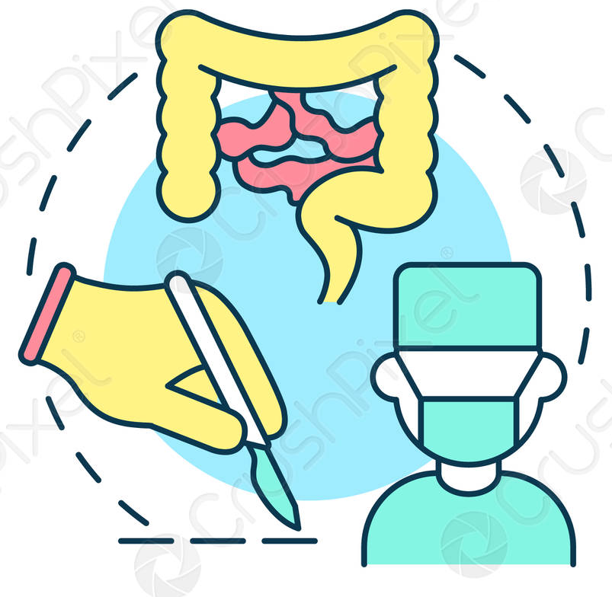
CHIRURGIA DI PRECISIONE
Approccio personalizzato in caso di diagnosi di tumore:
CHIRURGIA CONSERVATIVA/SEGMENTALE
VS
CHIRURGIA ESTESA
(per ridurre il rischio di tumori successivi)
Decisione multidisciplinare, centrata sul paziente (età, comorbidità, desideri) e sul rischio genetico specifico.

Slide 10
PREVENZIONE PERSONALIZZATA
Sorveglianza clinico-strumentale intensiva MA ottimizzata!
Farmacoprevenzione & Stili di vita
  Uso di Estro-progestinici; Baby-TAM +/- Baby-EXE; iPARP a basso dosaggio;
  Dieta, esercizio fisico
  Astensione dal fumo, ↓ consumo di alcol.
Procreazione consapevole → Influenza scelte di vita: timing gravidanza, crioconservazione
Notes:
carriers of

Slide 11

COME IDENTIFICARLE?
Come intercettare i soggetti che per familiarità, tipologia di tumore o per la giovane età al momento della diagnosi di tumore possono essere ritenuti “ad alto rischio” di patologia oncologica eredo-familiare?

Slide 12


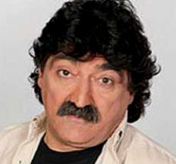
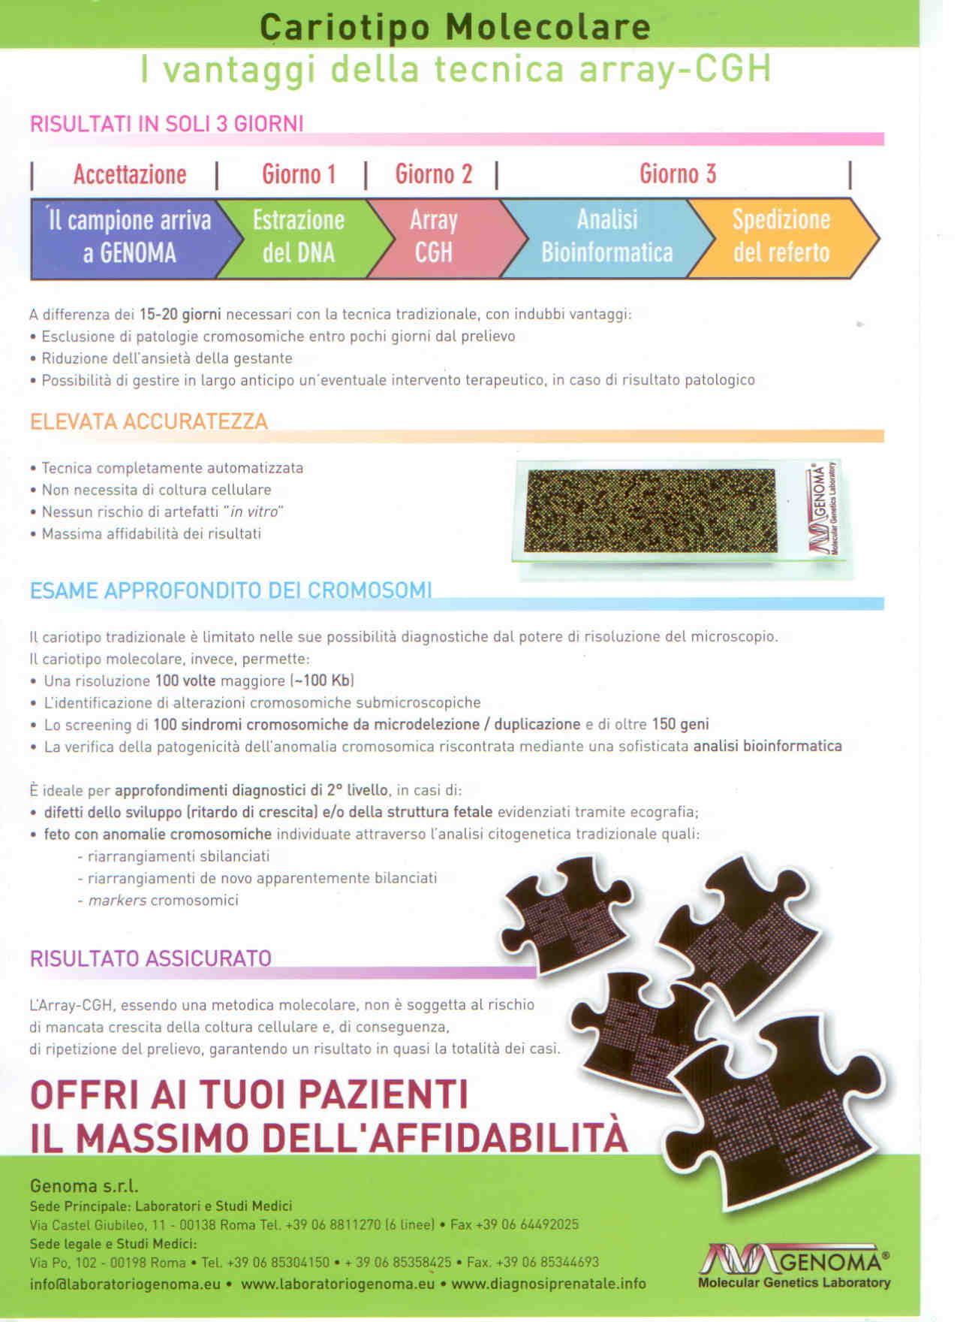

CAPITOOOOOOOOOOO!!!!!

Slide 14
Quando sospettare una predisposizione familiare?
La probabilità di una forma ereditaria di neoplasia aumenta con un alto numero di casi in famiglia (soprattutto se nello stesso ramo) e con l’età giovanile di insorgenza.
Altri fattori che fanno sospettare una predisposizione familiare sono:
diverse diagnosi in famiglia di un tumore raro (come quello al rene);
diverse generazioni consecutive colpite dal cancro;
sviluppo di più tumori nello stesso individuo (per esempio: in una donna seno e ovaio);
tumori che colpiscono bilateralmente gli stessi organi (entrambe le mammelle, per esempio);
più di un tumore pediatrico tra fratelli;
tumori molto rari nel sesso del soggetto affetto (come il tumore al seno in un uomo).

Slide 15

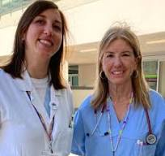
AMBULATORIO MULTIDISCIPLINARE
ALTO RISCHIO EREDO-FAMILIARE

Slide 16
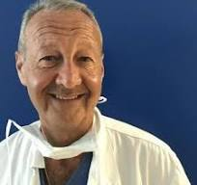


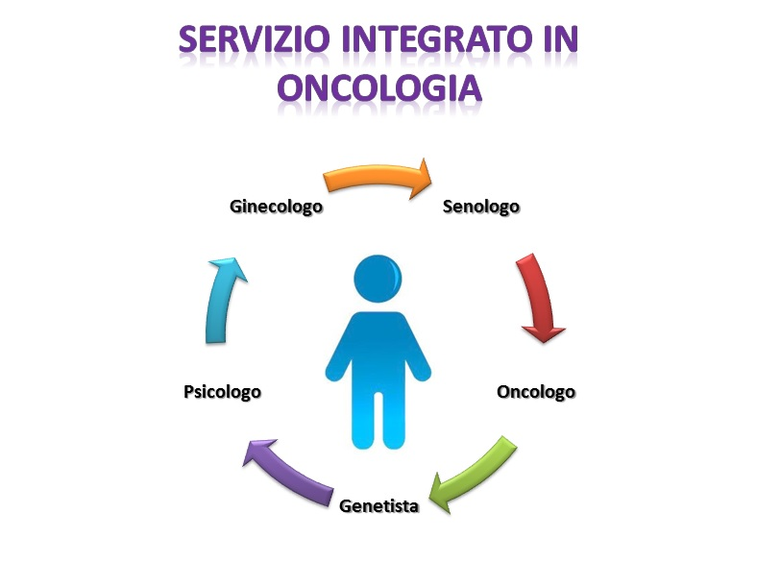


COME IDENTIFICARLE?
Team multidisciplinare
Psicologo
Radio
terapista
Notes:
I soggetti che per familiarità, tipologia di tumore o per la giovane età al momento della diagnosi possono essere ritenuti “ad alto rischio” di patologia oncologica eredo-familiare da indirizzare alla Consulenza Genetica Oncologica (CGO) ?

Slide 17
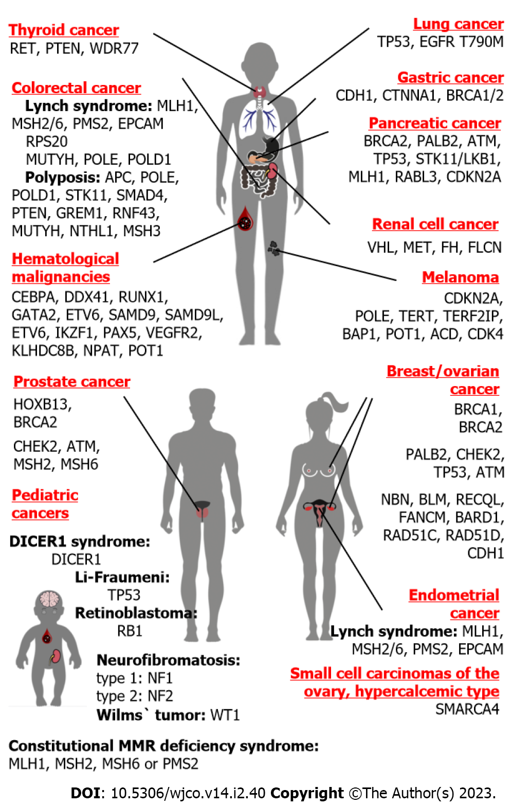
Sindromi di Predisposizione Oncologica Ereditaria
> 50 condizioni
Almeno 2% di portatori presumibilmente «sani»
Coinvolgimento di più generazioni, sia ♀ che ♂
Variabile espressività clinica inter- e intra-familiare (sede; severità, tipologia di tumori)
Possibile associazione con tratti non oncologici (ritardo di sviluppo, dismorfismi, malformazioni)
Avere una predisposizione NON vuol dire sviluppare certamente un tumore! (penetranza incompleta)

Slide 18
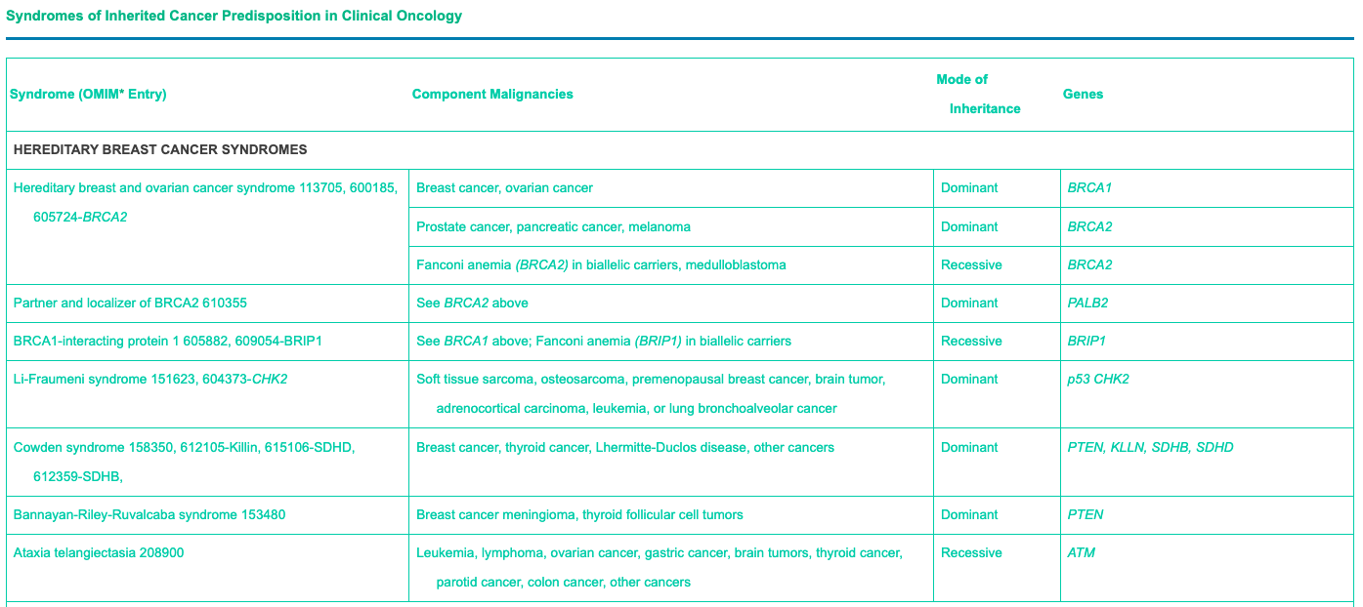
Online Mendelian Inheritance in Man (OMIM)

Slide 19
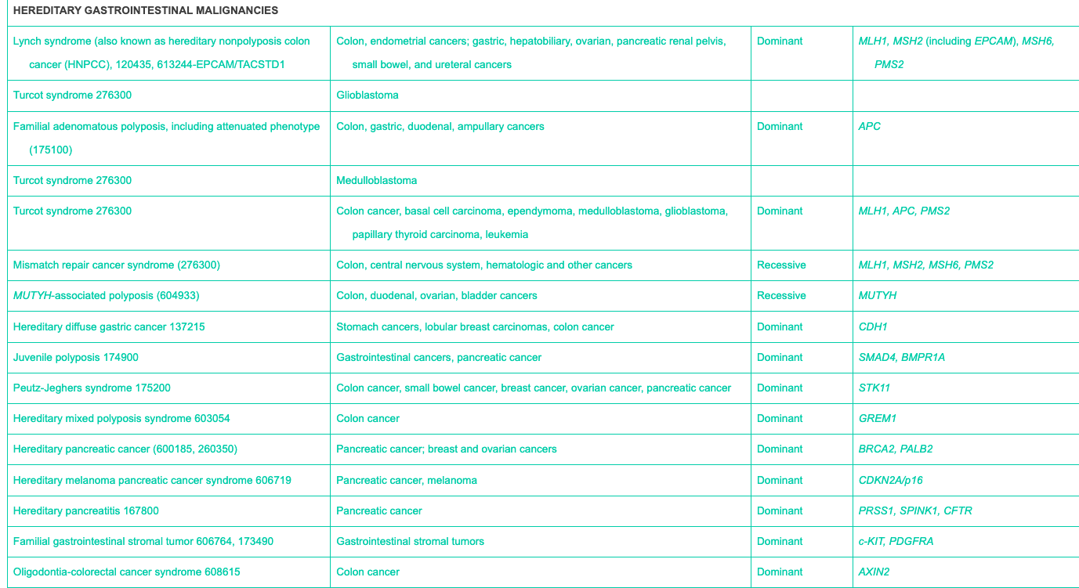

Slide 20
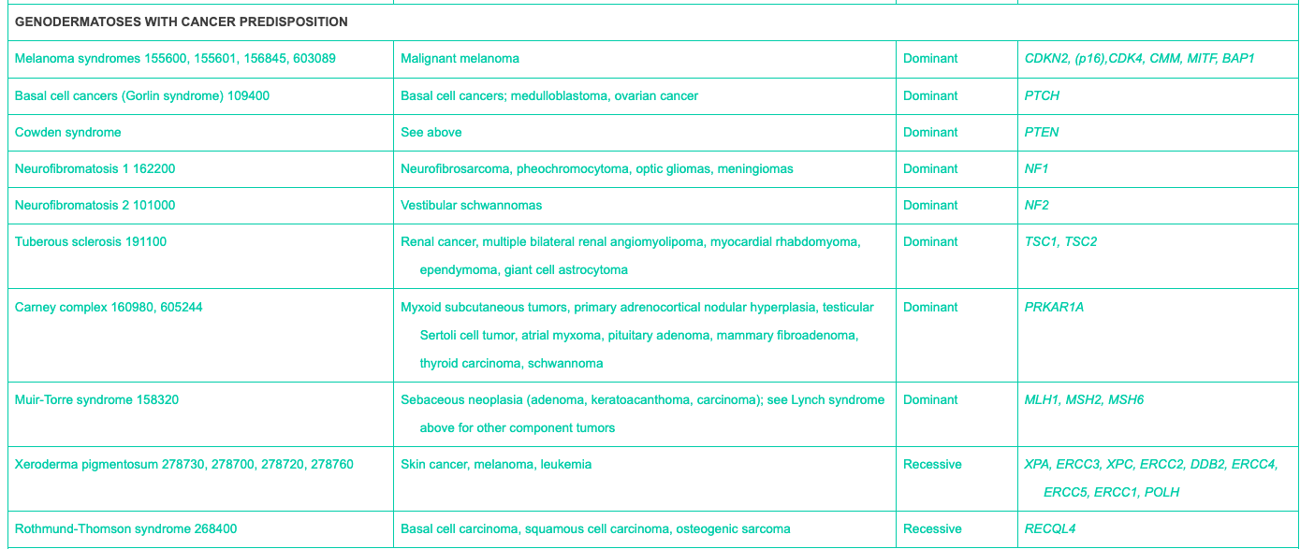

Slide 21
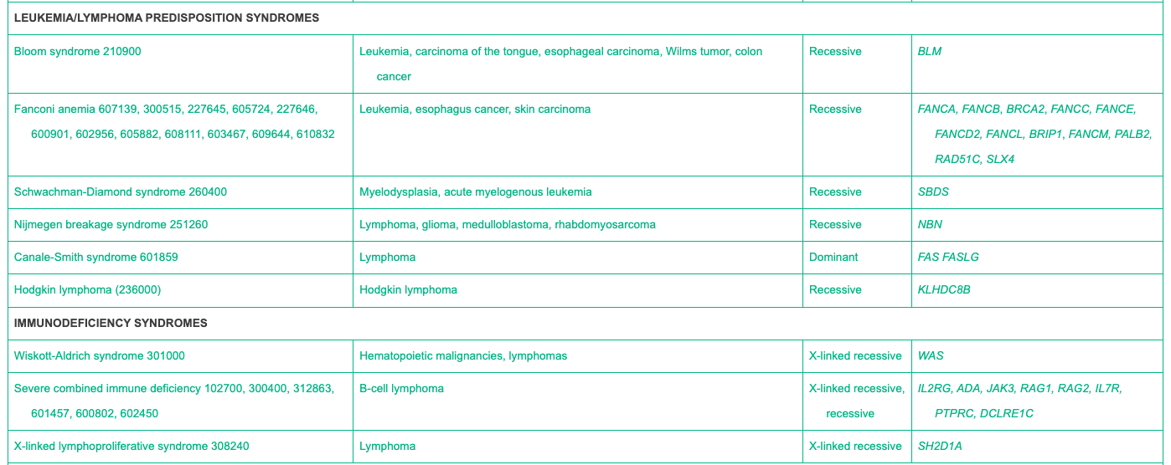

Slide 22
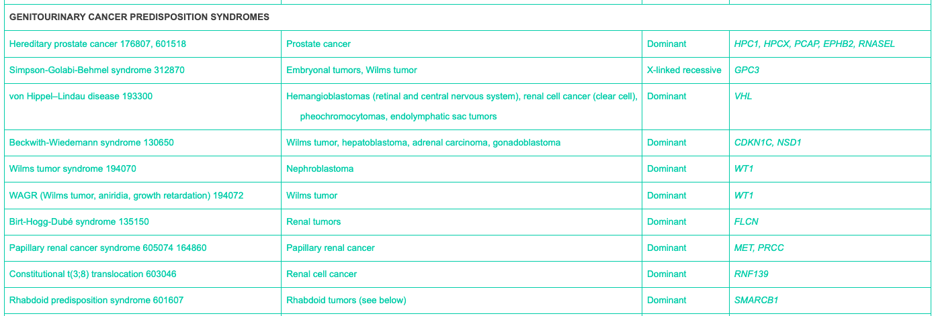

Slide 23
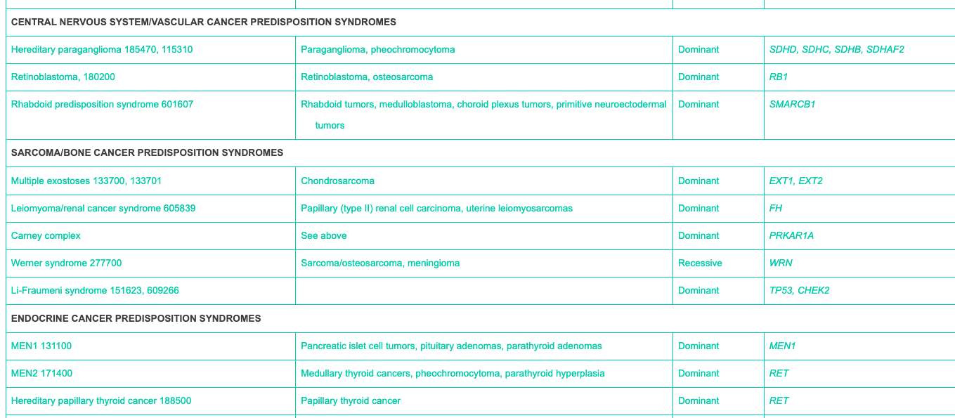

Slide 24
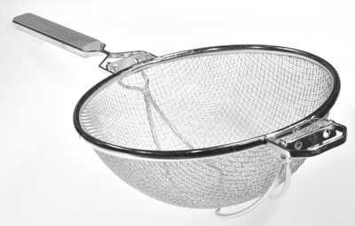
COME IDENTIFICARLE?
Come intercettare i soggetti che per familiarità, tipologia di tumore o per la giovane età al momento della diagnosi di tumore possono essere ritenuti “ad alto rischio” di patologia oncologica eredo-familiare?
Individui
a rischio
CONSULENZA GENETICA ONCOLOGICA (CGO)

Slide 25
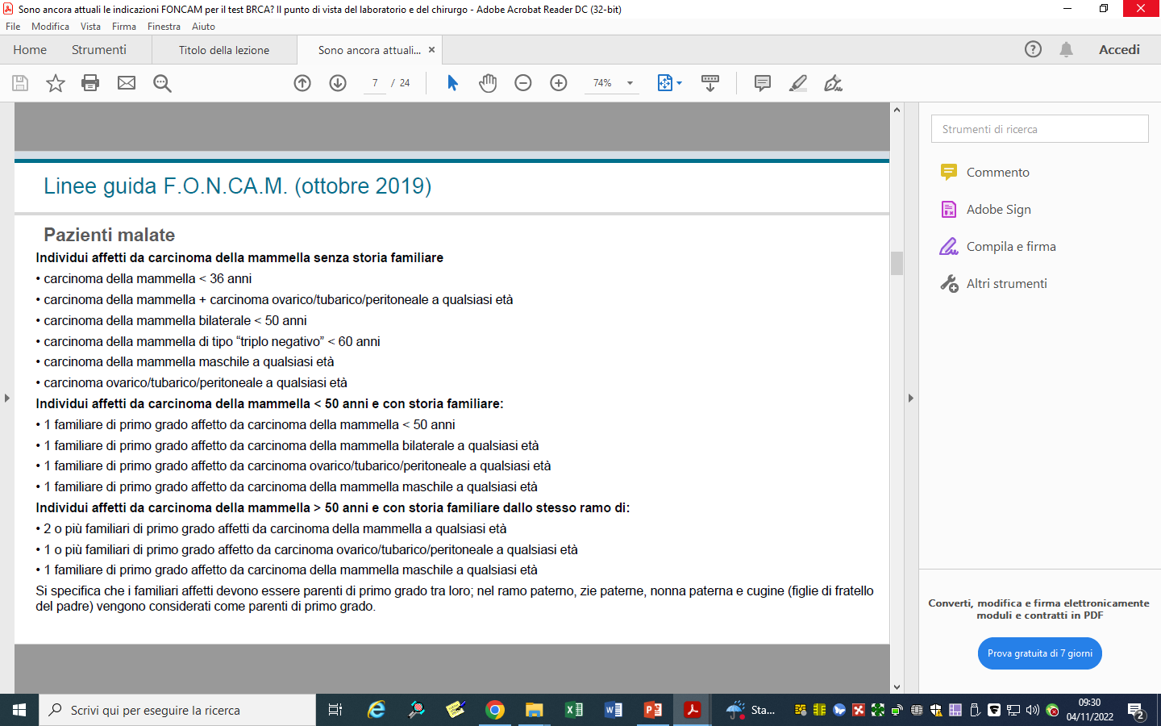
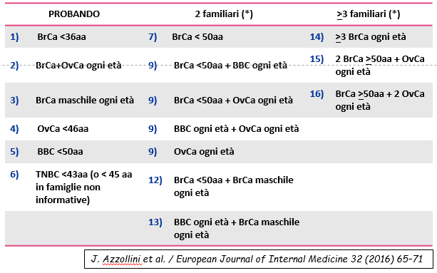
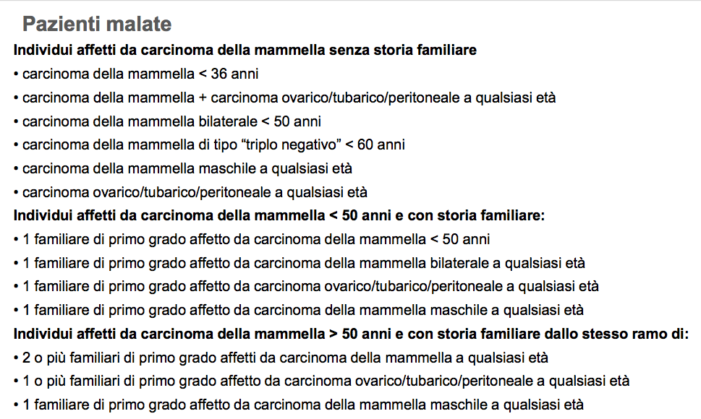
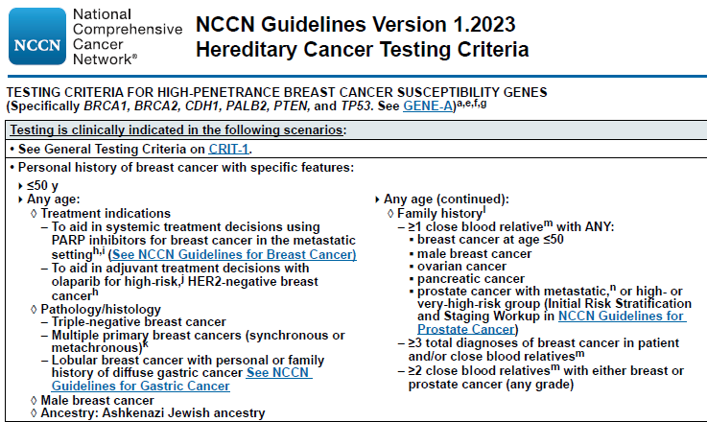
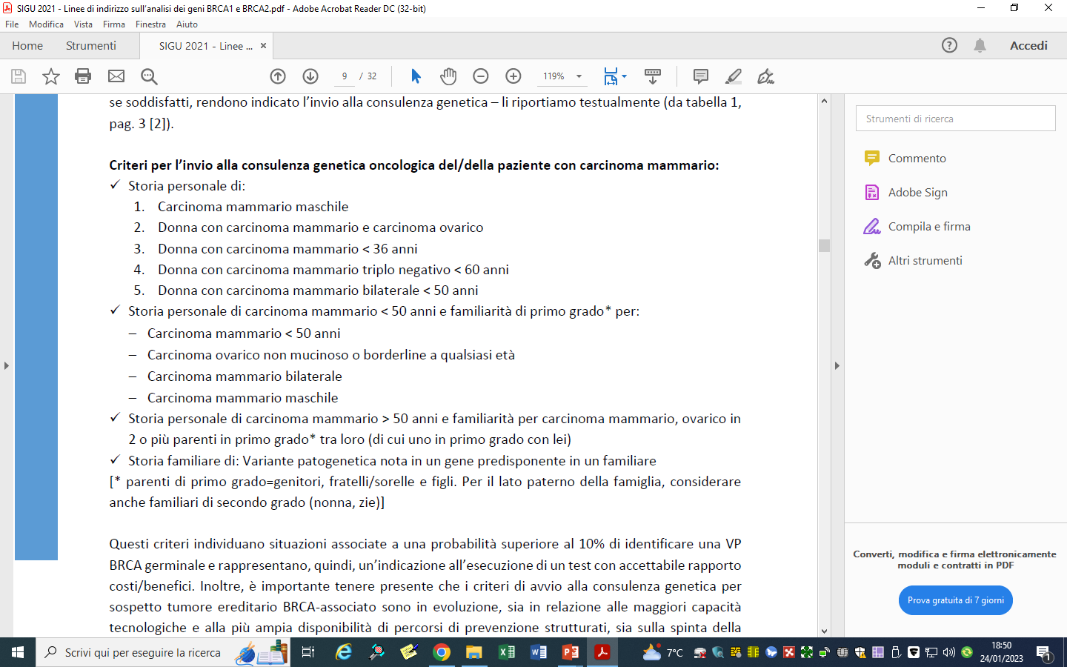
Criteri, Linee Guida, Raccomandazioni, …
Linee di indirizzo sull’analisi dei geni BRCA1 e BRCA2 in ambito clinico – GdL SIGU
Notes:
Forza Operativa Nazionale Cancro Mammella → PENSATE PER BRCA!

Slide 26

Criteri di invio in CGO → Criteri clinici che tengono in considerazione:
Ricorrenza di tumori ovarici e/o mammari
N° di familiari affetti
Età alla diagnosi
Grado di parentela (1°, 2°) e ramo di parentela (paterno VS materno)
Altre caratteristiche (bilateralità; BrCa maschile; espressione recettoriale; ricorrenza di altri tumori)
Familiarità per varianti note (parenti non ancora sottoposti al test)
Etnia (Ashkenazita → founder mutations BRCA1/2; Maori → CDH1; …)

Slide 27
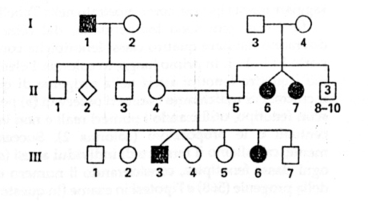
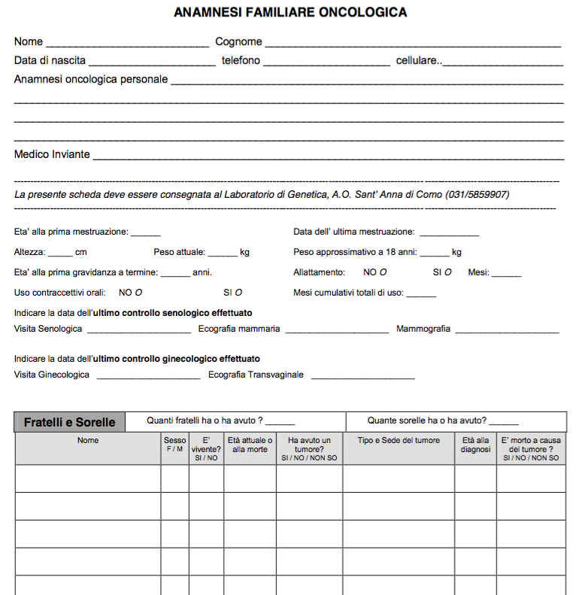

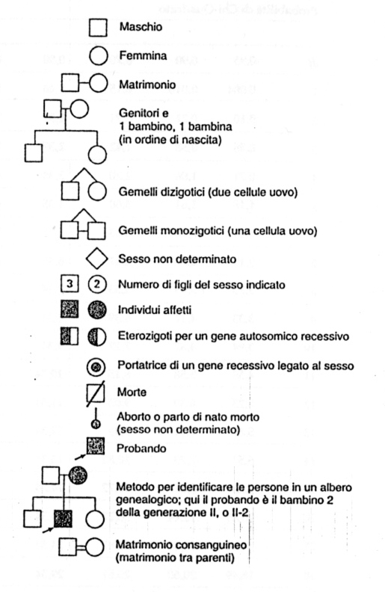

Chi e cosa
indagare?
Notes:
Detection rate varies according to personal and family history!

Slide 28

CGO ≠ Test genetico
Criteri di
invio in CGO
Criteri di
eleggibilità al
Test genetico
Notes:
Non tutte/i le/i pazienti che eseguono la CGO
eseguono il test genetico

Slide 29
Criteri di
eleggibilità al
Test genetico
Criteri di
invio in CGO
  Probando più idoneo → Test su uno dei familiari affetti (NON sul soggetto sano!)
  Assenza di documentazione clinico-istologica → I tumori vanno documentati! (istotipo, espressione recettoriale, bilateralità)
  Rifiuto da parte del/la paziente
  Famiglie non informative → figli adottivi; famiglie di ridotte dimensioni (la famiglia NON è di ridotte dimensioni quando comprende almeno 2 donne che abbiano vissuto almeno fino ai 45 anni e siano parenti di 1°/2° grado rispetto al caso indice)
! Importanza del Questionario di Familiarità (QdF) per definire grandezza del nucleo familiare !
  Criteri “limitati” → E gli altri tumori? E gli altri geni? Criteri non oncologici (PTEN: macrocefalia, disabilità intellettiva, autismo…)?
Notes:
In CGO possono emergere fattori che rendono comunque indicata l’esecuzione del test genetico o viceversa smentire l’indicazione anche quando sembra scontata.

Slide 30
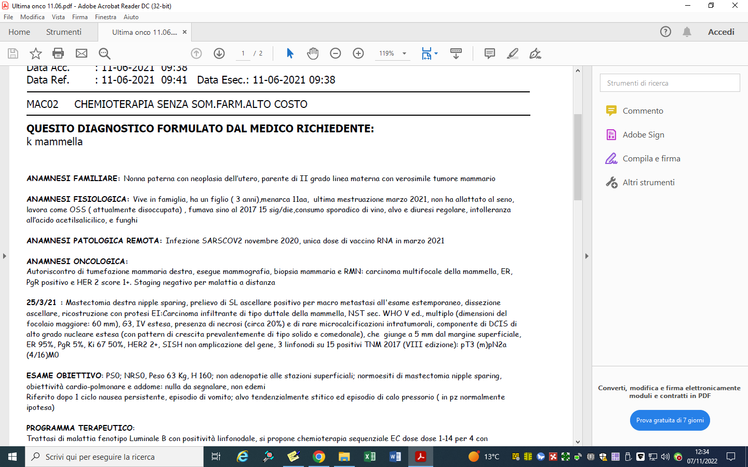
IMPORTANZA DEL QUESTIONARIO!
38 anni
Signora, ci sono stati altri casi di tumore in famiglia?
No no, tutti in salute!
“I miei nonni, i miei genitori ed io” Frida Khalo, 1936

Slide 31
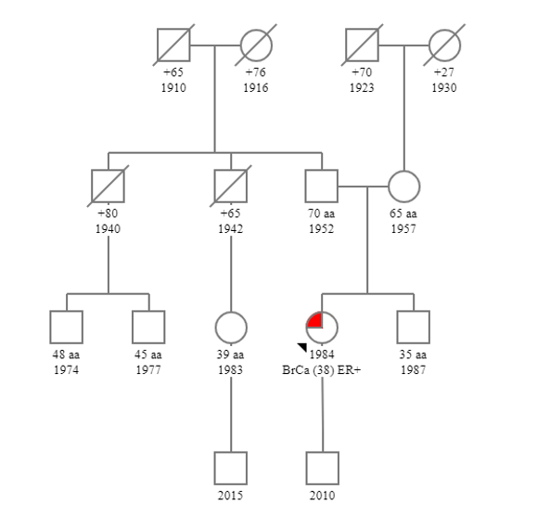
IMPORTANZA DEL QUESTIONARIO!
Famiglia NON informativa:
Madre unicogenita
Nonna materna deceduta in giovane età
Assenza di donne nel ramo paterno

Slide 32

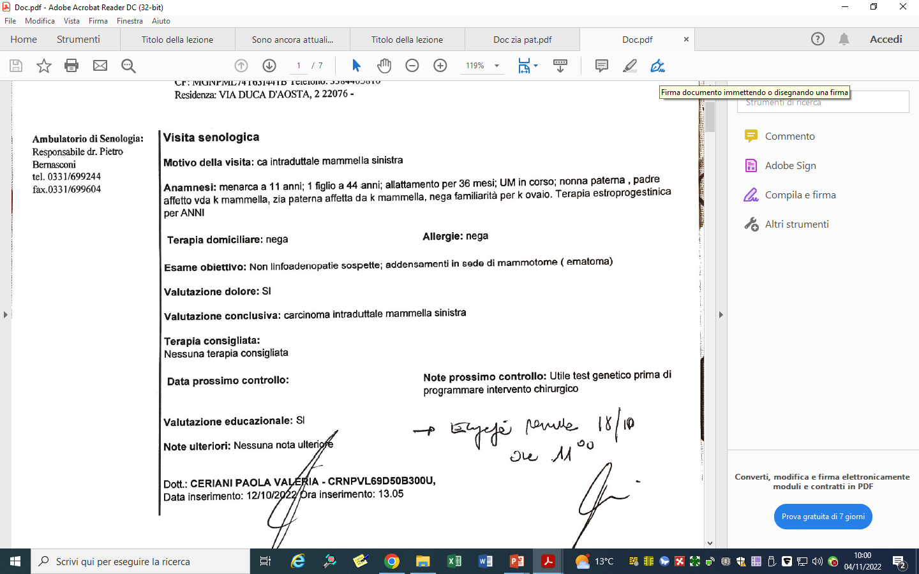
IMPORTANZA DELLA DOCUMENTAZIONE!
47 anni
Invio urgente
in CGO

Slide 33
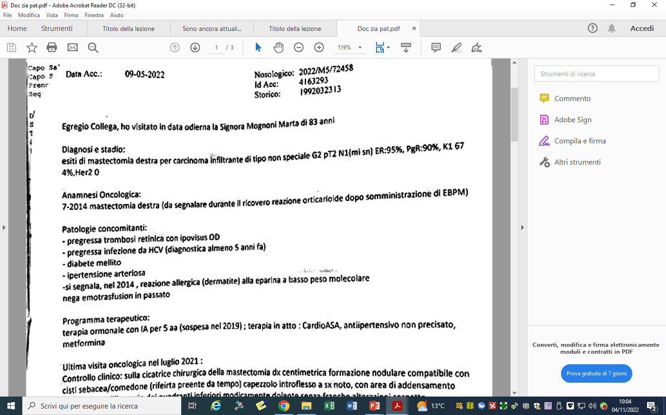

IMPORTANZA DELLA DOCUMENTAZIONE!
ZIA PATERNA ⇨ 75 anni!
NONNA PATERNA ⇨ Doc non pervenuta
Famiglia paterna informativa:
- La zia paterna è vivente (83 anni)
- Altre due zie: una vivente (85 anni), l’altra deceduta a 67 anni
- Nonna con due sorelle (nessuna con tumore)
PADRE
Notes:
LA DISPONIBILITÀ DI INFORMAZIONI PRECISE E DOCUMENTATE È FONDAMENTALE PER UN’APPROPRIATA VALUTAZIONE

Slide 34

Il percorso richiede tempo……
Raccolta anamnesi familiare e costruzione dell’albero genealogico
Verifica della documentazione raccolta
Formulazione sospetto: spiegazione rischi, prognosi, modalità di trasmissione, opzioni chirurgiche/terapeutiche
Test genetico: caratteristiche, esiti, implicazioni, consenso informato, prelievo di sangue, ….
Comunicazione risultato: programmazione follow-up e/o trattamenti preventivi in base a esito
Invito a trasmettere le informazioni ricevute ai familiari
Ascolto & Assistenza alle scelte
IO NON HO PREMURA

Slide 35
Ambulatorio Multidisciplinare
(Oncologia / Senologia / Ginecologia)
Iniziativa personale
Screening / MMG
CGO
+/-
Test genetico
- Veri negativi (analisi mirata)
- Basso rischio a priori
Esito “non informativo”
Familiarità importante
Geni a rischio moderato
Positivi
BRCAX
Individui con rischio oncologico elevato
Individui con rischio oncologico generale
Individui con rischio oncologico moderato
Ambulatorio Multidisciplinare
Alto Rischio Eredo-familiare:
sorveglianza clinico-strumentale intensiva
chirurgia profilattica
farmacoprevenzione
Follow-up dedicato
(rischio intermedio)
Follow-up generico
(popolazione generale)

Slide 36




Il confronto…
Il professionista
Il paziente
conoscenze scientifiche
dati e statistiche
esperienza pregressa
convinzioni
abitudini
storia di malattia
informazioni
pregiudizi
timori
progetti di vita
consigli
indicazioni
terapie
Notes:
Commento
Le comunicazioni dei professionisti con la donna o con la coppia rischiano spesso ci ridursi ad uno sterile elenco di indicazioni, prescrizioni e consigli (basate più o meno su dati scientifici) che non si integrano facilmente con le convinzioni e le abitudini della donna, con le informazioni che ha ricevuto da altre fonti (mass media, internet., amici e familiari), con ii suoi pregiudizi, timori e progetti, e che rischiano di non trasformarsi in informazioni e indicazioni condivise
Perché dal confronto emergano comportamenti e progetti condivisi sono necessarie specifiche competenze comunicative da parte del professionista per evitare che un muro si frapponga alla possibilità di uno scambio reale.

Slide 37
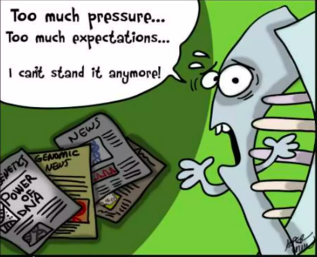
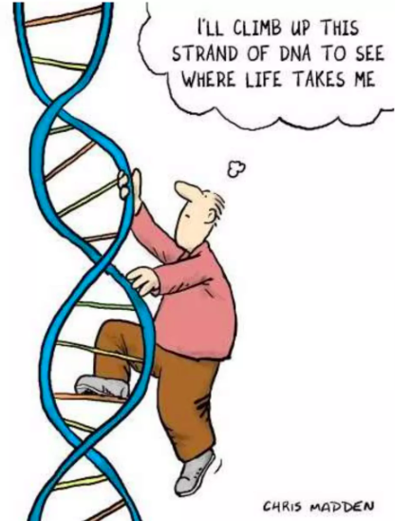
Implicazioni dei test genetici
BENEFICI
Definizione prognostica-terapeutica
Stime di rischio di malattia
Programma di follow-up e/o trattamenti preventivi
Coinvolgimento dei familiari nella prevenzione
RISCHI
Medici: relativi a particolari scelte riproduttive, terapeutiche o chirurgiche.
Psicologici: ansia, disistima, alterazione dei rapporti familiari per informazioni non previste, paura per i figli.
Genetici: risultati «dubbi».
Altri: discriminazione sociale; assicurazioni.

Slide 38

È necessario un EQUILIBRIO tra “invii spregiudicati” in CGO, perdita di potenziali pazienti ad alto rischio
& screening non necessari
Notes:
Effectiveness of Genetic Counseling, Genetic Testing, and Interventions. To understand the full benefits and harms of genetic counseling, the USPSTF reviewed studies on pretest and posttest counseling, BRCA1/2 mutation testing, and interventions.
Intensive screening for breast and ovarian cancer is associated with false-positive results, additional imaging tests, and surgery for women without cancer.
For women whose family history is not associated with an increased risk for harmful mutations in the BRCA1/2genes, theUSPSTF concludes with moderate certainty that the harms of risk assessment and referral to genetic counseling for consideration of testing, detection, and intervention outweigh the benefits.

Slide 39



Take-home messages
NON CGO senza selezione → Considerare sempre le ripercussioni di un invio non appropriato.
Il TEMPO è fondamentale! → Less is more…
L’unione fa la forza: l’importanza del TEAM MULTIDISCIPLINARE, compreso il MMG!

